Slide 1
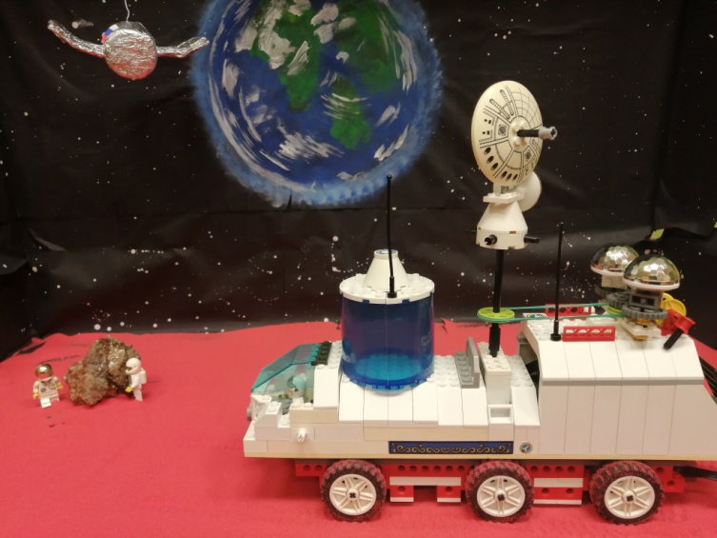
Космическая лаборатория «Марс – EV»
Муниципальное автономное общеобразовательное учреждение
«Школа №20 имени Кирилла и Мефодия»
Выполнили:
Цветков Елисей
Васильев Василий
Руководитель:
Саевский Алексей Вячеславович

Slide 2
Цель работы
Мы хотим, первыми в мире, отправить на планету Марс космическую лабораторию с космонавтами. Лететь придется долго.
На Марсе ученые-астронавты будут снимать поверхность Марса, собирать грунт, изучать рельеф, а также проводить многочисленные эксперименты. Большая часть исследований направлена на изучение влияния микрогравитации на самые разные объекты и процессы: от организма человека до изнашивания материалов и роста кристаллов.
Тогда во всем мире снова вспомнят о Российской космонавтике!
Поехали!

Slide 3
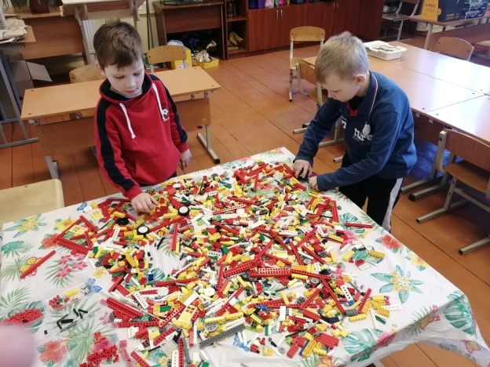
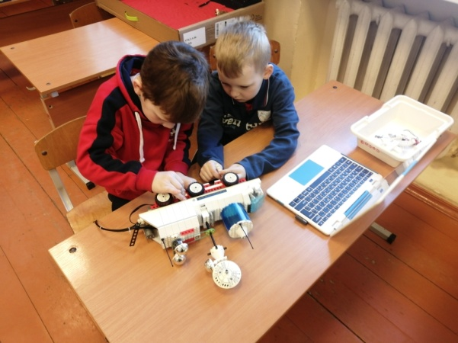
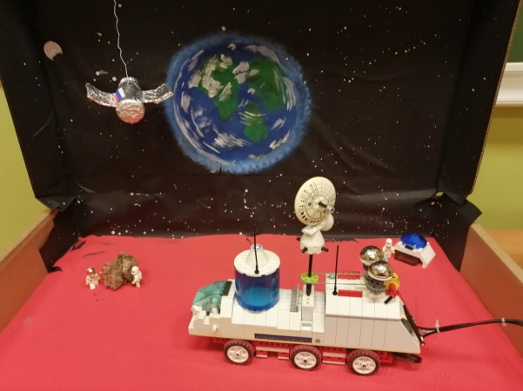
1 Этап
1. Анализ имеющихся деталей;
2. Разработка эскиза модели;
3. Поиск необходимых деталей;
2 Этап
Построение корпуса;
Размещение электромеханических деталей;
Испытание работоспособности модели;
3 Этап
Создание декораций;

Slide 4
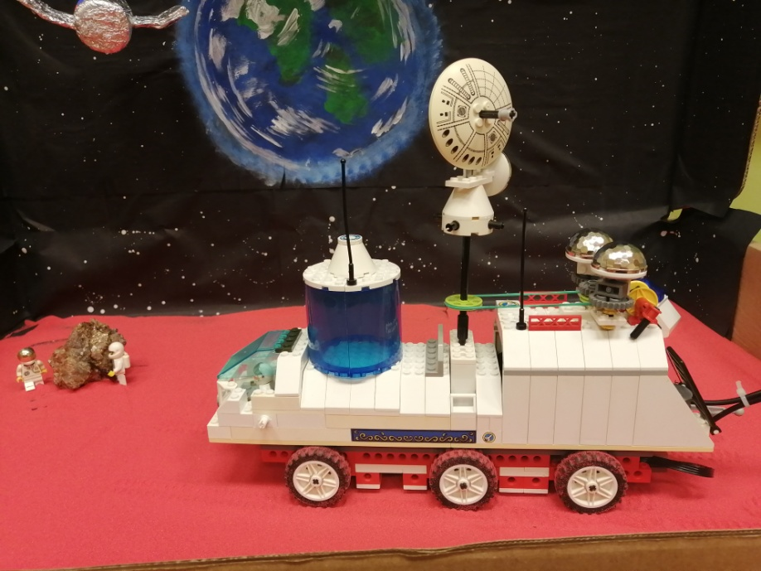
Радиолокационная станция
центр управления и координации экспедиции
Комплекс из солнечных батарей
4 ведущих колеса
2 двигателя
Механическая лебедка
Датчики экстренного торможения

Slide 5
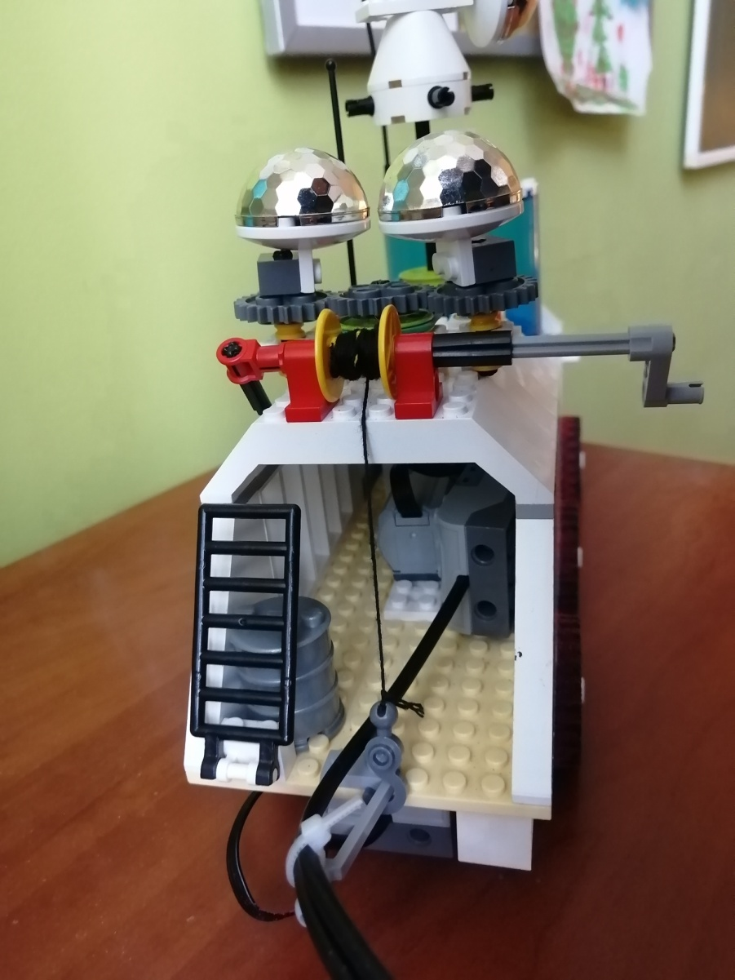
1
1. Вид сзади
2. Вид спереди
2

